Slide 1



¡Bienvenidos a la reunión! Comenzamos a las 6:05.
BLUE HILL AVE
Plan de Acción para el Transporte y Actualización de la Visión
30 de septiembre de 2020

Slide 2
BLUE HILL AVE
Plan de Acción para el Transporte y Actualización de la Visión
30 de septiembre de 2020

Slide 3

REGLAS DE ETIQUETA PARA ZOOM
Vamos a grabar la reunión y publicarla en el sitio web de BTD para que los que no estén presentes puedan escucharla más tarde. (Nota – grabación, no; vamos a tomar apuntes)
Todo el mundo excepto la persona que esté hablando estará en silencio durante la reunión.
Si quiere hablar, por favor escriba un mensaje en el Chat o use la función "levantar la mano". Luego se desactivará el silencio y le daremos la oportunidad de hablar.
Si tiene una pregunta pero no quiere hablar, no se preocupe, puede escribir la pregunta en el Chat y nosotros la leeremos en voz alta.
Para permitir que la gente que esté en la reunión sólo por teléfono haga preguntas, se desactivará el silencio para todos durante la última media hora más o menos.
Si después de la reunión tiene alguna pregunta, favor de escribir por email a Vineet Gupta a vineet.gupta@boston.gov También se pondrá la dirección del correo electrónico en el Chat para que puedan copiarla directamente.
Para preguntas técnicas, se le puede mandar un mensaje a Vineet Gupta o a Matt Moran directamente y ellos podrán ayudarles a resolver el problema.

Slide 4
Horas de oficina– ¡VENGA A CONVERSAR CON NOSOTROS!
En persona
Virtualmente
He aquí otras oportunidades para colaborar con el Equipo de Tránsito en Blue Hill Ave
Fecha:
Hora:
Lugar:
Fecha :
Hora :
Lugar :
jueves, 1 de octubre
12:00 PM – 2:00 PM
Biblioteca de Grove Hall
Fecha :
Hora :
Lugar :
Fecha :
Hora :
Lugar :
martes, 6 de octubre
12:00 PM - 2:00 PM
Zoom
1
3
miércoles, 7 de octubre
4:00 PM - 6:00 PM
Mattapan Lote Municipal #14
Esquina de Cummings Highway y Fairway Street
martes, 6 de octubre
5:00 PM - 7:00 PM
Zoom
2
4
La información sobre cómo inscribirse en estos eventos se encuentra en la página del proyecto : boston.gov/blue-hill-avenue

Slide 5

AGENDA DE LA PRESENTACIÓN
Introducción
Antecedentes del proyecto
Medidas tempranas
Visión a largo plazo
Pasos siguientes
Preguntas y discusión

Slide 6
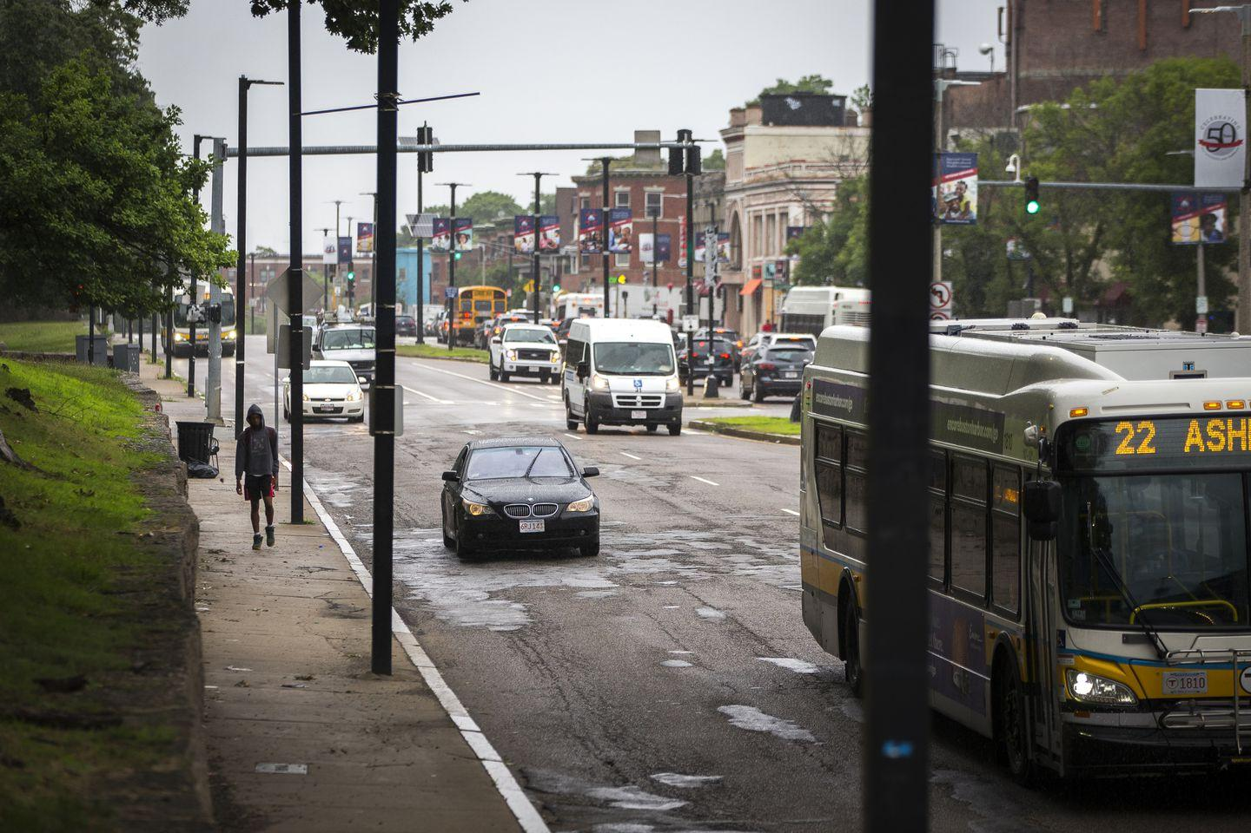
INTRODUCCIÓN

Slide 7
COLABORACIÓN INTER-AGENCIAL
El Departamento de Transporte de Boston mantiene varios indicadores físicos que influyen en el movimiento en las calles. Entre ellos:
las señales de tránsito
el ancho de las calles
la reglamentación del bordillo (de la acera)
la designación de los carriles
Massachusetts Bay Transportation Authority mantiene las operaciones e instalaciones de todo el sistema, incluyendo:
las rutas
los itinerarios
las tarifas
el tamaño de la flota y la distribución
la capacitación de conductores de autobús

Slide 8







COLABORACIÓN INTRADEPARTAMENTAL DEL MUNICIPIO
Aunque el Departamento de Transporte de Boston está liderando el plan…
... estamos trabajando estrechamente con muchos de los demás departamentos municipales.
Transporte
Servicios a Vecindarios
Comisión para Personas con Discapacidades
Obras Públicas
Agencia de Planificación y Desarrollo

Slide 9

PROYECTOS AFINES
PLAN Mattapan
Plan dirigido por la comunidad para el crecimiento futuro de Mattapan
DND Blue Hill Ave Action Plan
Estimular desarrollo económico, oportunidades de expansión empresarial y fomentar el espíritu empresarial en la comunidad
Franklin Park Masterplan
Forjar una visión para la inversión de 28 millones de dólares
Cummins Highway
Reconstruir para mejorar la seguridad y el acceso a todos los medios de transporte
Warren Street
Trabajan para alcanzar los objetivos principales de tránsito para hacer frente a las demoras y crear un acceso más seguro
American Legion Highway
Hacer que las calles sean más lentas y seguras y trabajar para dar prioridad al tránsito
Agencia de Planificación y Desarrollo
Obras Públicas
Parques y Recreo
Transporte

Slide 10
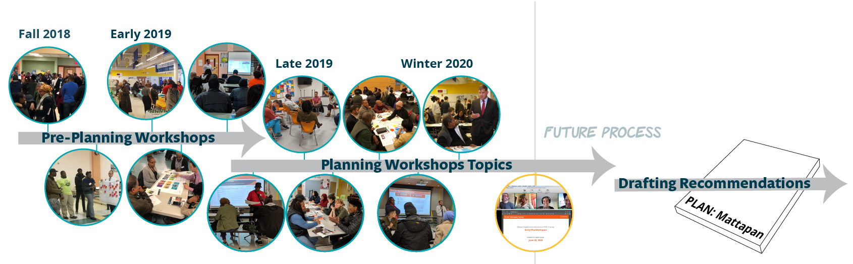
PLAN: MATTAPAN
otoño 2018 principios 2019
finales 2019 invierno 2020
Estamos aquí
We are here
Pre-planificación de talleres
PROCESO FUTURO
Planificación tópicos para talleres
Redactando recomendaciones
Suscríbase al boletín de noticias y manténgase al día: Sitio Web: bit.ly/PlanMattapan
Esta iniciativa de planificación urbana procura asegurar la preservación prudente, la mejora equitativa y el crecimiento inclusivo. El equipo está trabajando con la comunidad para crear una visión integral para el área de planificación de Mattapan y dirigir el crecimiento futuro y las inversiones.

Slide 11
PROYECTOS AFINES - FAIRMOUNT LINE
MEJORAS AL SERVICIO
CAMPAÑA CHARLIE CARD
VISIÓN FUTURA
8 viajes semanales añadidos
Aumento total de 20%
Servicio más temprano y más tarde
¡Use la Charlie Card para viajar en la línea Fairmount!
Transferencias gratis por 2 horas
Consideraciones
Electrificación
Estudios para diseños de estación
Integración de la red

Slide 12
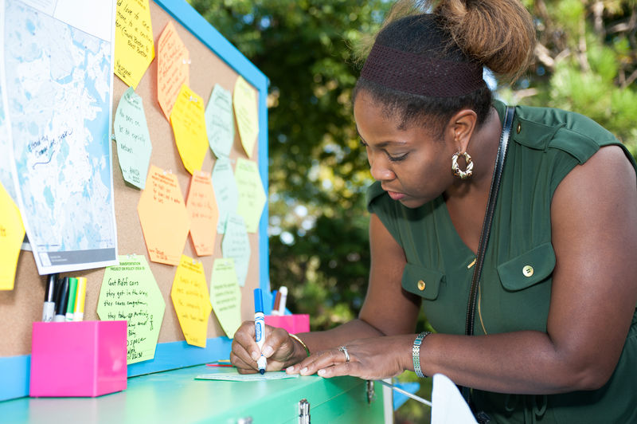
ANTECEDENTES DEL PROYECTO

Slide 13
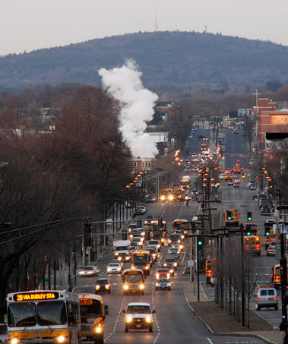
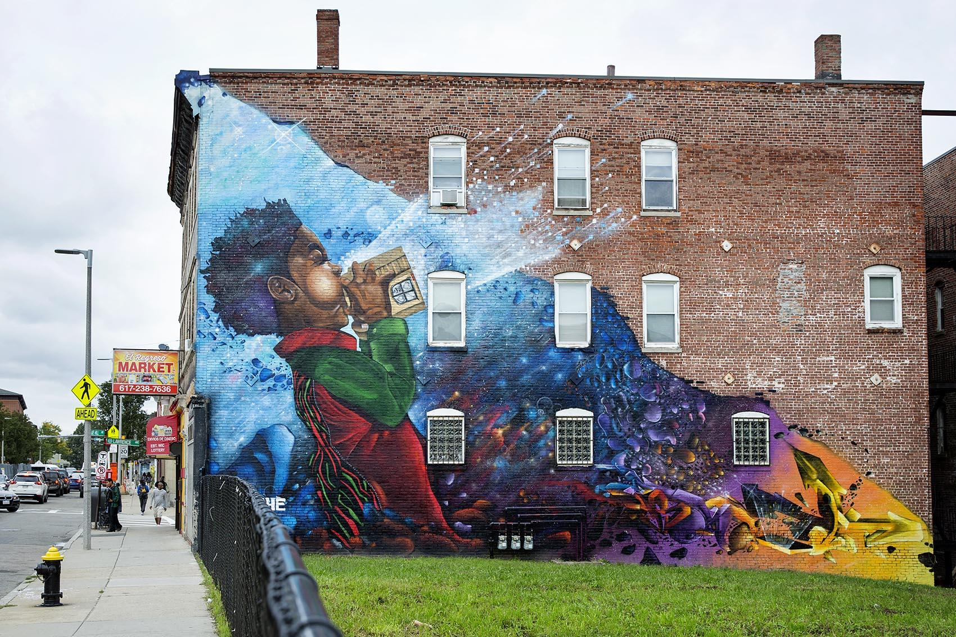
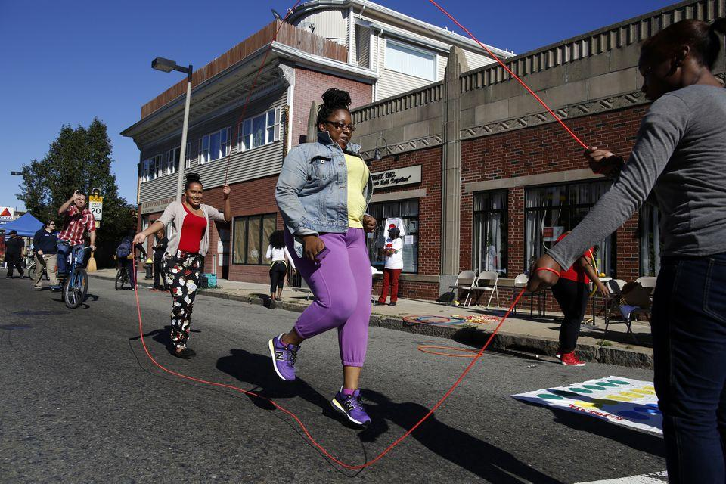
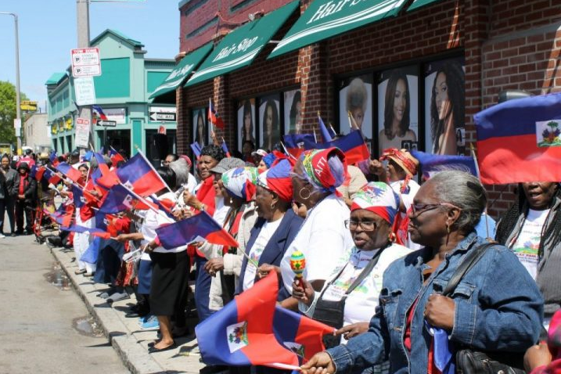
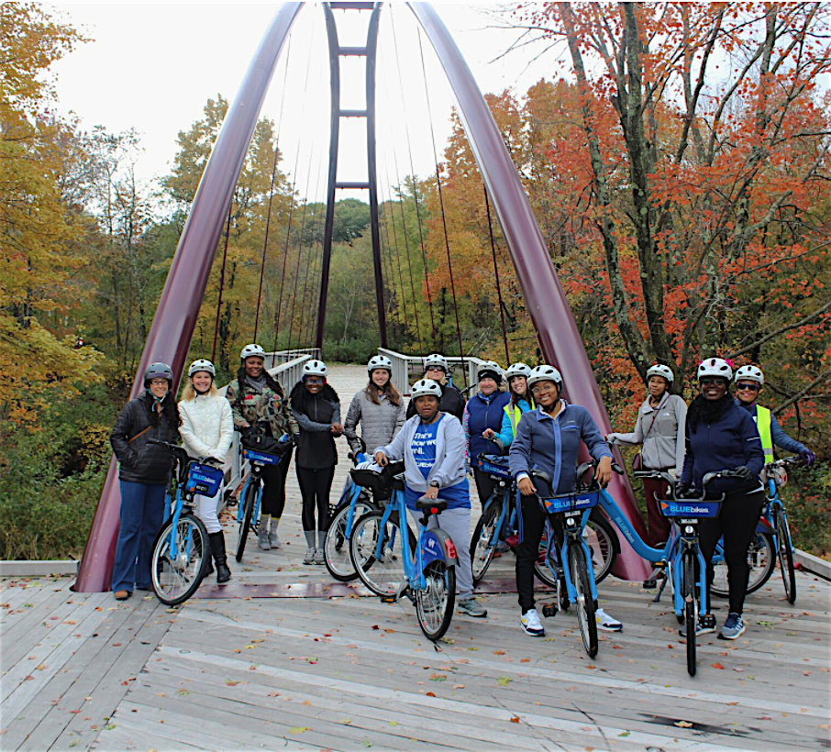
MISIÓN DEL PROYECTO
El Plan de Acción para el Transporte en Blue Hill Ave. procura mejorar la calidad de vida para los usuarios de la ruta así como mejorar la situación actual de desigualdad en la ciudad en cuanto al transporte y reimaginar el funcionamiento de todo lo que queda comprendido entre la avenida y las aceras.

Slide 14
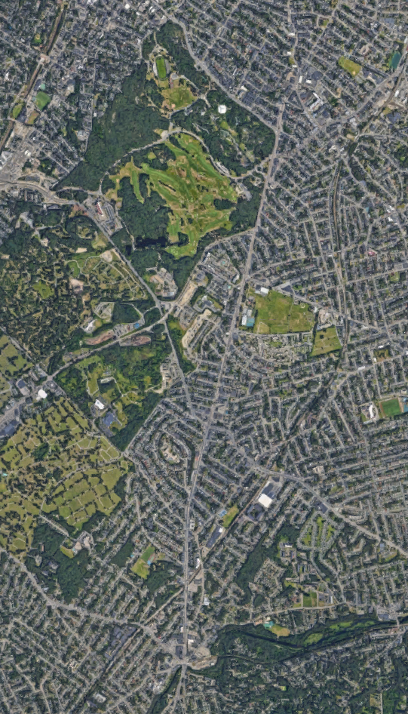
ORIENTACIÓN
Intersección con Warren St.
Extensión del proyecto
Blue Hill Avenue: al sur de la intersección de la Warren Street y la Blue Hill Ave. con Grove Hall y el norte de Mattapan Square.
Proyectos vinculados
BTD lidera actualmente proyectos a los largo de la Warren Street y en Mattapan Square.
Mattapan Square

Slide 15



BLUE HILL AVE – POR CIFRAS
20,000
Pasajeros diarios los días entre semana en autobús
52%
Porción de usuarios de carreteras en períodos pico que viajan en autobús
25 mins
Los pasajeros de autobuses en períodos pico tienen retrasos de hasta 25 minutos en ambas direcciones

Slide 16
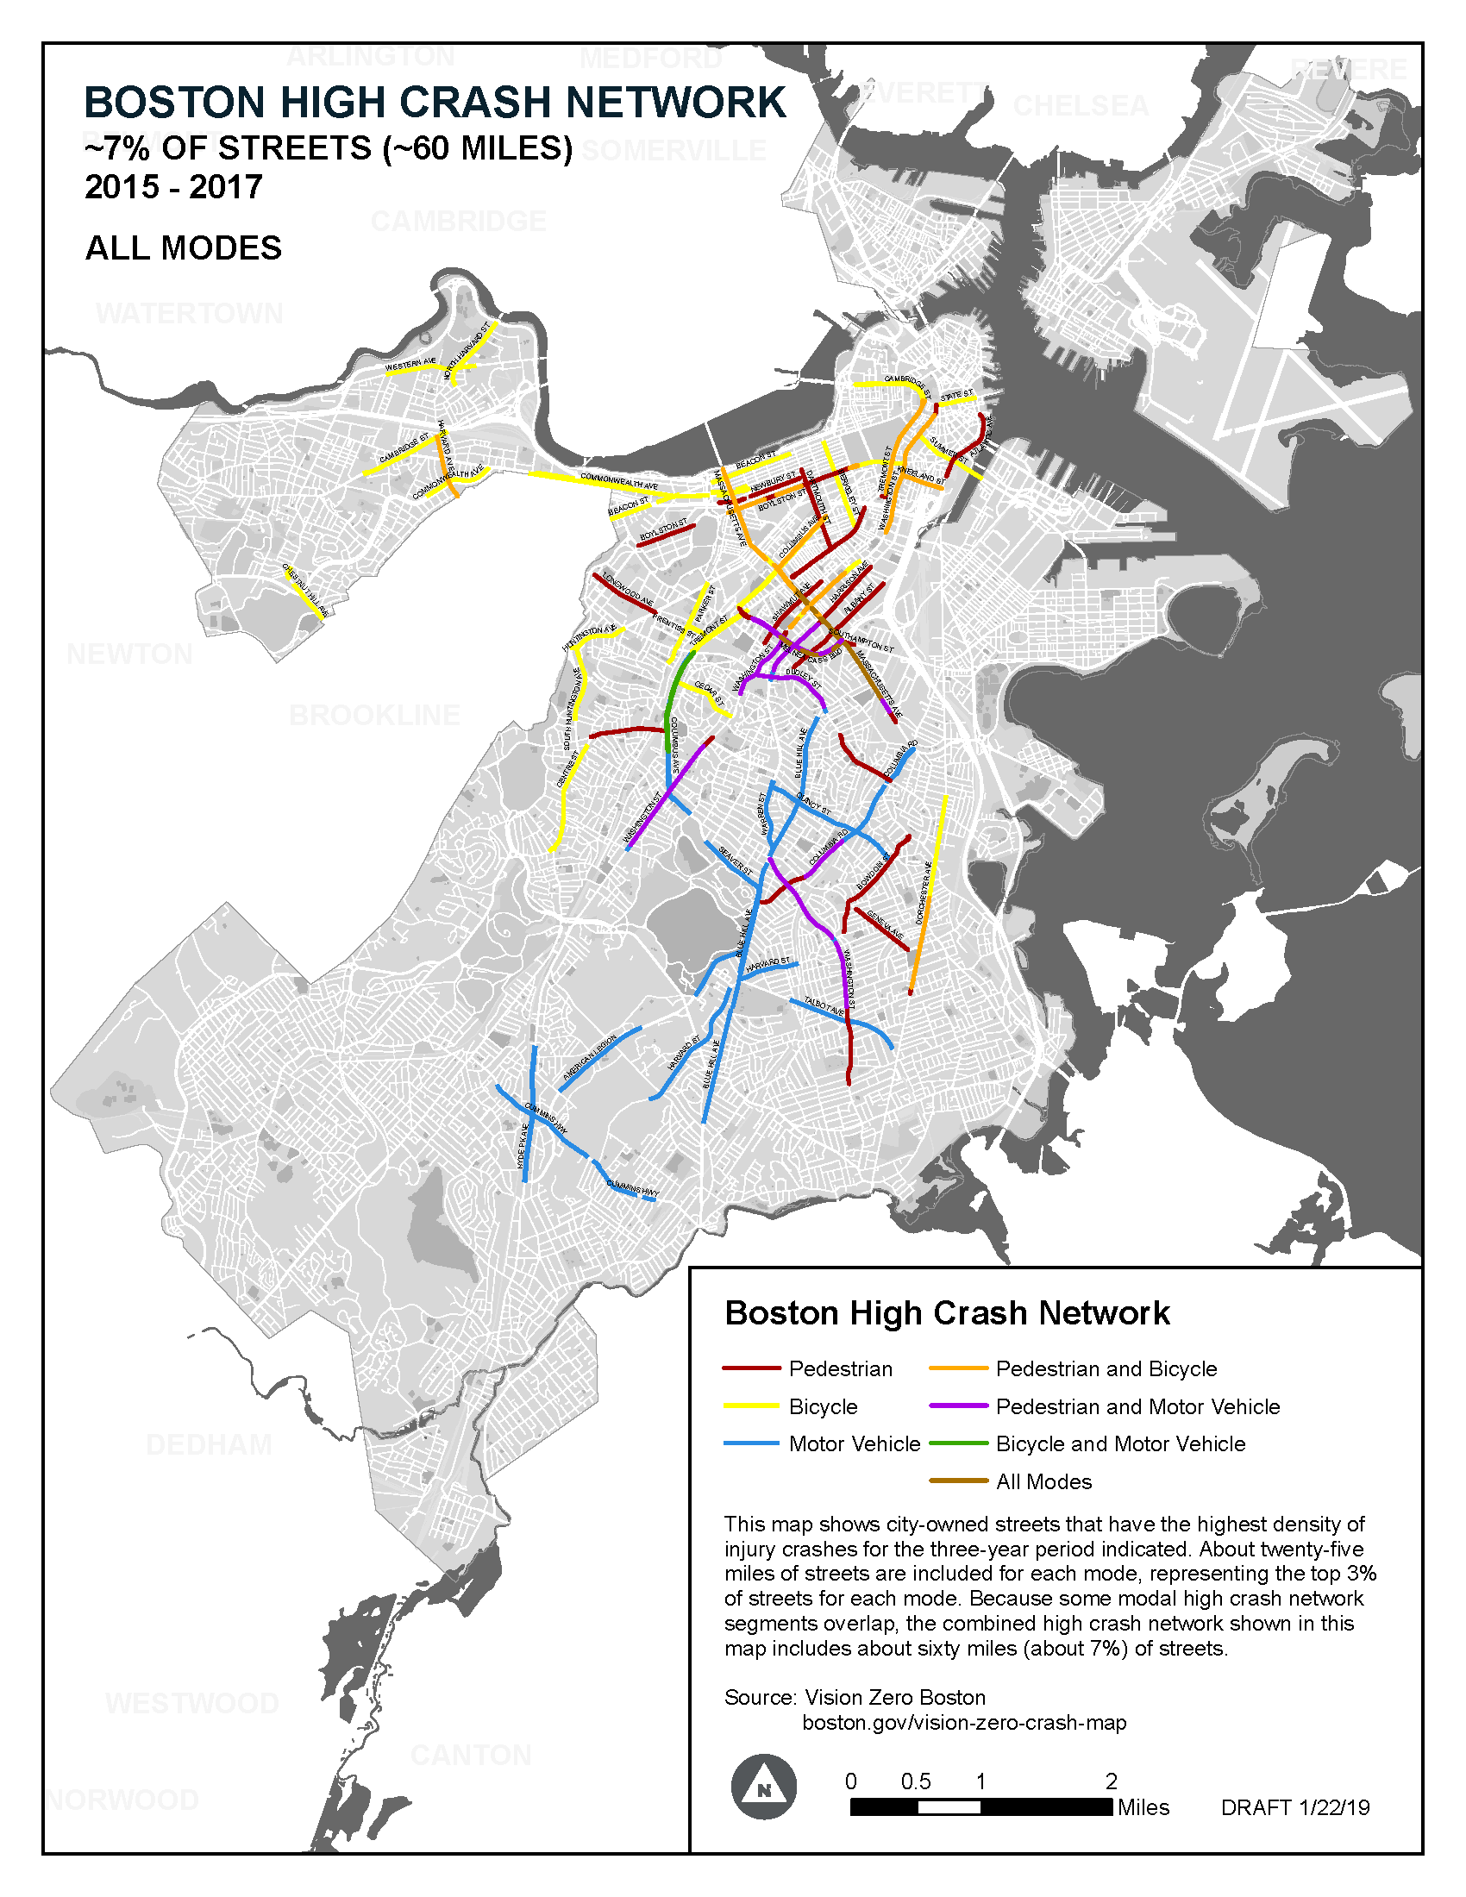
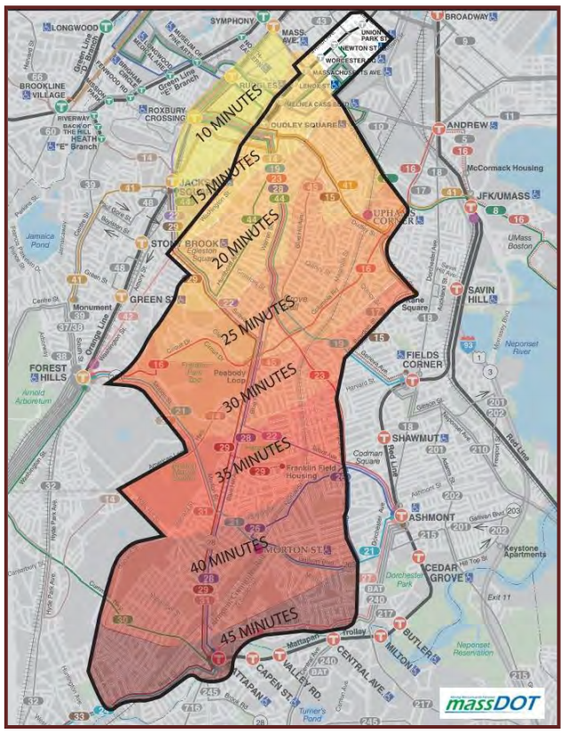
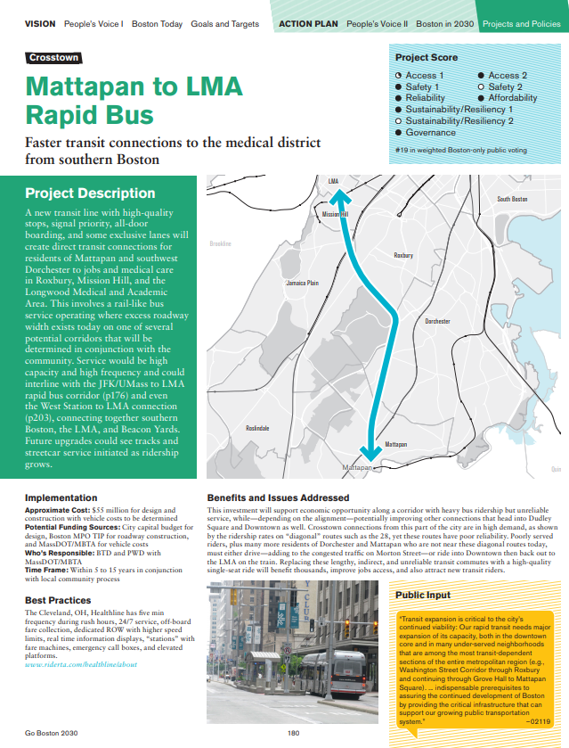
MOTIVACIÓN PARA EL PROYECTO
Graves preocupaciones de seguridad
Desigualdad en tiempos de viaje
Deseos de la comunidad
Red de rutas con más choques en Boston
~7% de las calles(~60 millas)
2015 – 2017
Todo modo de transporte
+15
minutos

Slide 17

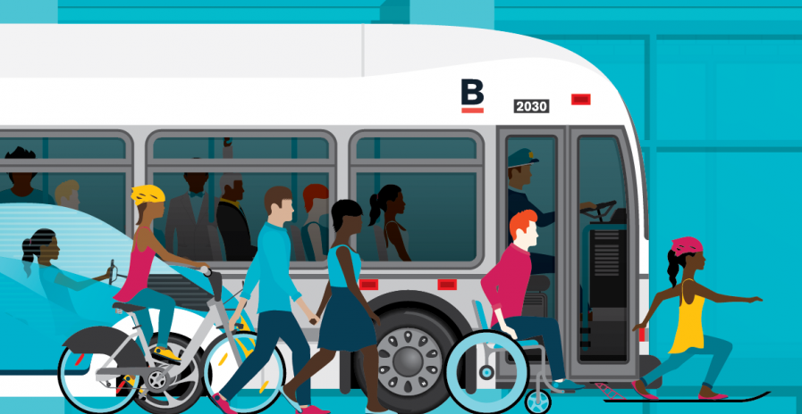
CONTEXTO DE LA PLANIFICACIÓN
OBJETIVOS
EXPANDIR ACCESO
GARANTIZAR CONFIABILIDAD
MEJORAR SEGURIDAD
REDUCIR USO DE AUTOS
REDUCIR EMISIONES
AUMENTAR ASEQUIBILIDAD
Go Boston 2030 visualiza un futuro ambicioso para el transporte en los próximos diez años.
El plan consta de 58 proyectos creados por miembros de la comunidad y con los que el Departamento de Transporte está comprometido.

Slide 18
CONTEXTO DE LA PLANIFICACIÓN: Mattapan a LMA
Dos de los 58 proyectos son muy específicos acerca de los cambios al funcionamiento de la Blue Hill Ave.
El rediseño de Blue Hill Ave está comprometido con las mejoras de las instalaciones para bicicletas y el servicio de autobuses que se ajustan estrechamente a los objetivos de Go Boston 2030.

Slide 19
ENGAGEMENT TO DATE
ENCUESTA DEL BTD
ESTUDIO DE LIVABLE STREETS
2 REUNIONES PÚBLICAS

Slide 20
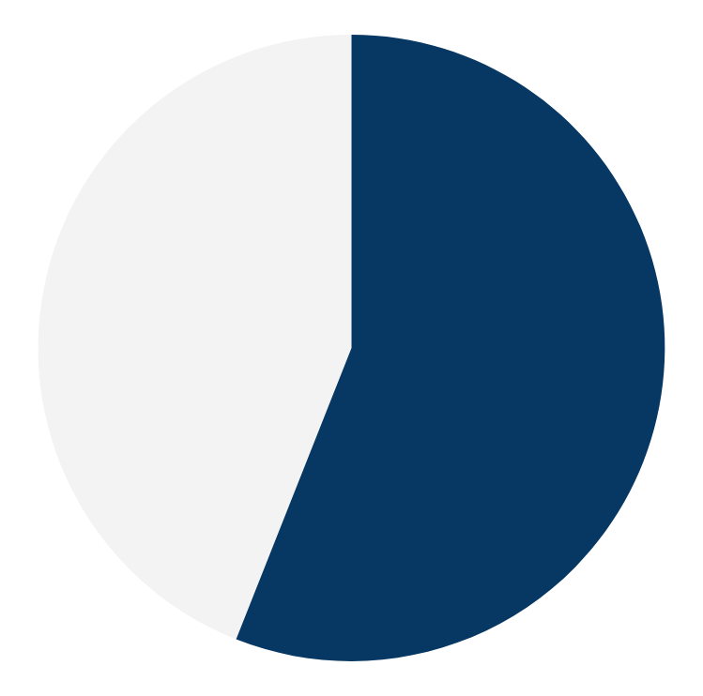
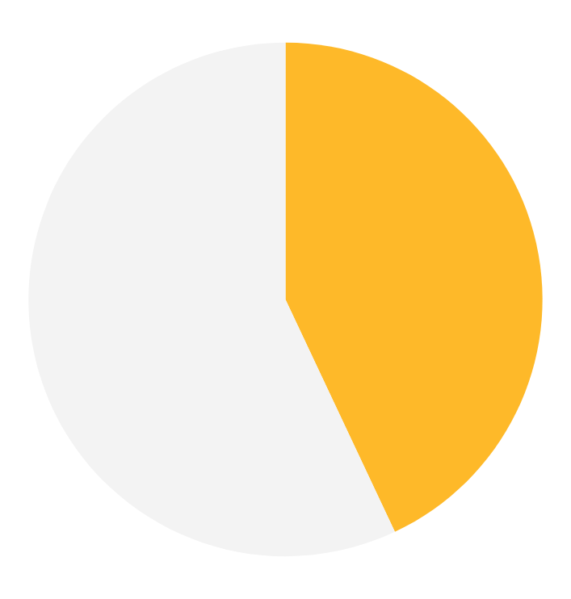
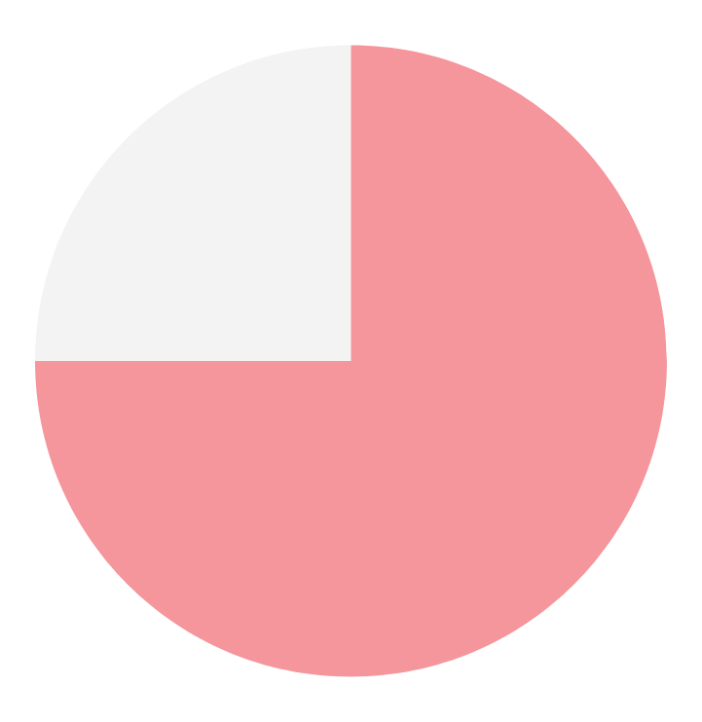
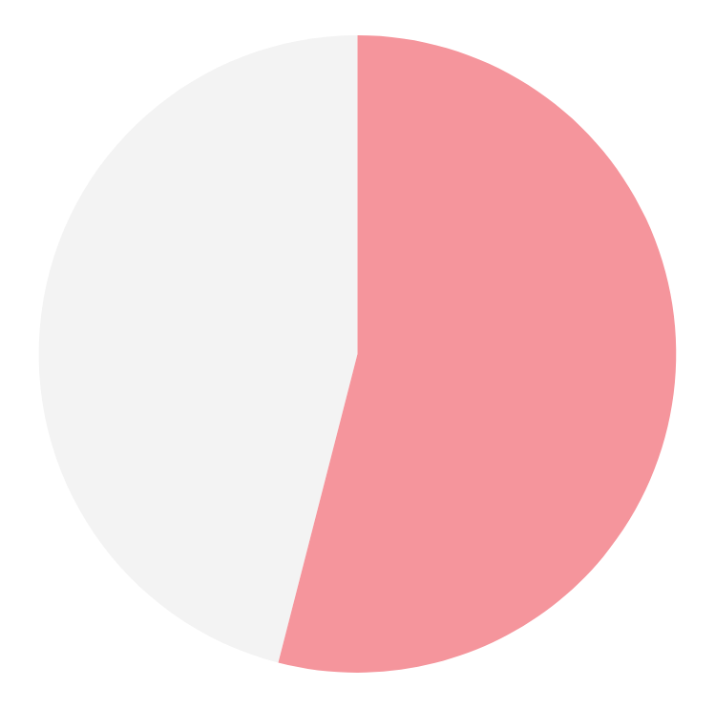
RESULTADOS DE LA ENCUESTA DEL BTD PARA LA CONVOCATORIA DE IDEAS
Estacionar en doble fila
causa principal del caos + congestión.
TRANSPORTACIÓN
56%
589
respuestas
Dijo pensar que los autos van muy rápido por la BHA.
43%
Morton
Street
intersección peligrosa que más se menciona.
SEGURIDAD
71%
locales
Dijo haber tenido o conocer a alguien que tuvo un choque en la BHA.
Los encuestados que viven en códigos postales que la BHA toca directamente.
Double
Parking
Quiere indicadores en tiempo real de la llegada de los autobuses.
DOMINIO PÚBLICO
75%
54%
Quiere más árboles y verdor a lo largo de la ruta.

Slide 21

LIVABLESTREETS ALLIANCE RESULTADOS DE LA PARTICIPACIÓN
7
Eventos de participación
200
Voces de la comunidad
TRANSPORTACIÓN
Los mayores retos para viajar por la Blue Hill Avenue:
Autobuses abarrotados
Horario inconveniente de autobuses los fines de semana
Servicio de autobús poco fiable
Los malos modales en el autobús
Tránsito/congestión vehicular
Las malas condiciones de la carretera
Un gran deseo de que haya una infraestructura para bicicletas, carriles de autobús y que todas las paradas de autobús a lo largo de la BHA tengan cobertizo.
Ningún tipo de ley o reglamento vale la pena si no se hace cumplir.
“Nada podría mejorar más mis experiencias en la BHA que una tarifa de autobús más barata”.
DOMINIO PÚBLICO
Mejoras deseadas con mayor frecuencia:
Indicadores en tiempo real de la llegada de los autobuses.
Mejor iluminación de las calles.
Más arte público.
“Quiero ver algo más de la historia de mi barrio a lo largo de Blue Hill a través del arte“.

Slide 22
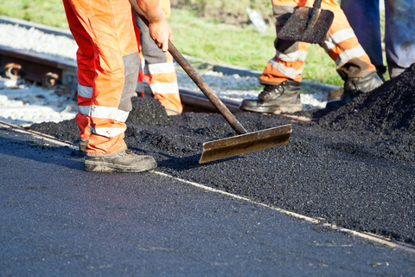
MEDIDAS TEMPRANAS
Agencias municipales que transforman la opinión de la comunidad en acción

Slide 23
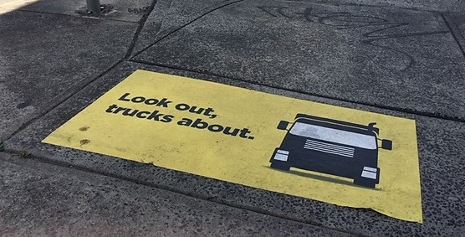
RELATIVOS A: LA SEGURIDAD
Instalación de la señal de aviso de velocidad
al sur de Blue Hill Ave. en Walk Hill.
Mejorar la intersección de la BHA y el American Legion Hwy.
con equipo de señales nuevo, cambios de sincronización y rampas accesibles.
Mejoras a las rampas y aceras
en las intersecciones de Baird, Balsam y Harvard.
Reajuste del tiempo del cruce de peatones en las intersecciones
contemplando especificamente a Seaver, Talbot, Morton y Columbia.
Campaña de señales de seguridad
a lo largo de la ruta y las comunidades colindantes.
Mejoras a los cruces peatonales y paradas de autobús
a lo largo de la ruta y las comunidades colindantes.
Cambios a la reglamentación del bordillo (de la acera)
abordar las preocupaciones de seguridad para toda forma de infracción al estacionamiento.
43% de los encuestados informaron haber tenido o conocer a alguien que tuvo un choque en la BHA
Completados
Próximamente

Slide 24
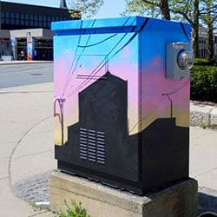
RELATIVOS Al: DOMINIO PÚBLICO
Completados
Bancos nuevos
instalados en Mattapan Square y a lo largo de la ruta.
Siembra de árboles
entre Grove Hall y Franklin Park.
Reponer los estandartes
a lo largo de las isletas en Mattapan Square.
Murales en las aceras
frente de las bibliotecas de Grove Hall y Mattapan.
Reponer botes de basura existentes
a lo largo de la ruta con botes que tengan tapa y recipientes para reciclaje.
Expandir programa de cajas pintadas de la ciudad
a lo largo de la ruta.
Usar murales
como guía para dirigir a los conductores a los estacionamientos públicos.
Próximamente
3 de cada 4 encuestados quieren más verdor en la BHA

Slide 25
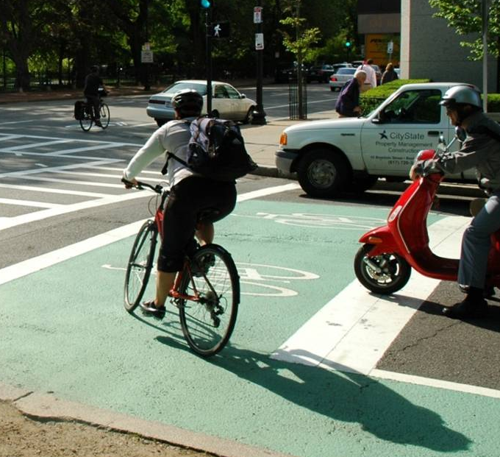
RELATIVOS A: LA MOBILIDAD
Instalación de la señal de aviso de velocidad
al sur de Blue Hill Ave. en Walk Hill.
Repavimentar la carretera
toda Blue Hill Ave: de Dudley Street hasta el límite con Milton.
Activar prioridad de la señal de tránsito
en cada intersección principal viable a lo largo de Blue Hill Ave.
Recuadro para bicicletas
en la intersección de la Warren Street y Blue Hill Ave.
Cambios a la reglamentación del bordillo (acera)
para dar un mejor servicio al uso actual de los bordillos y reducir al mínimo el estacionamiento en doble fila.
Completados
Próximamente
Los encuestados mencionaron el estacionamiento en doble fila como causa principal de caos & congestión.

Slide 26
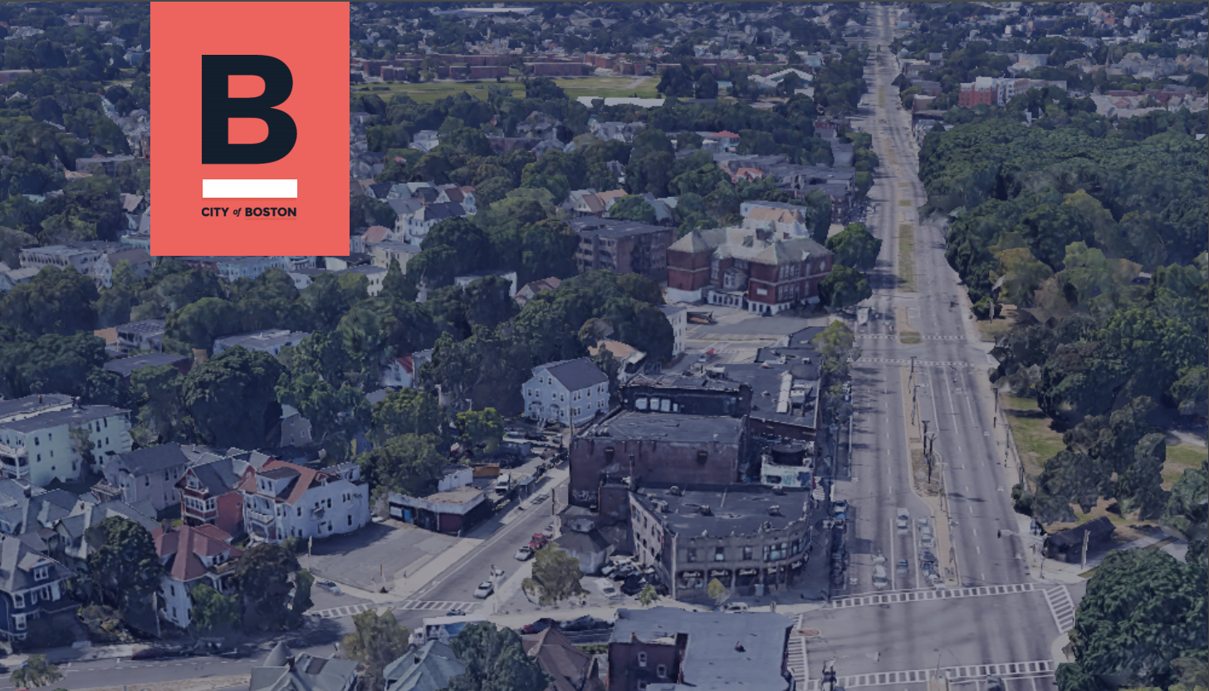
VISIÓN A LARGO PLAZO
Consideraciones de diseño por cada medio de transporte

Slide 27
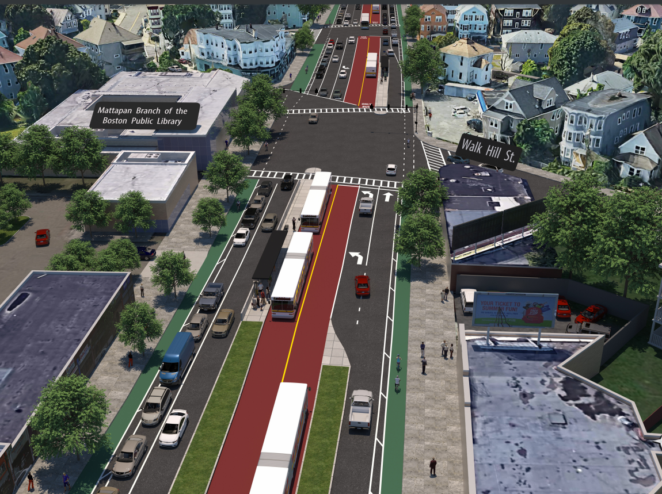
RESUMEN
Priorizar el transporte público y activo donde más se necesite.
Ofrecer conexiones seguras e inclusivas.
Modernizar una ruta desatendida.
Compromiso de diseñar para modalidades múltiples en base a preocupaciones de la comunidad.

Slide 28
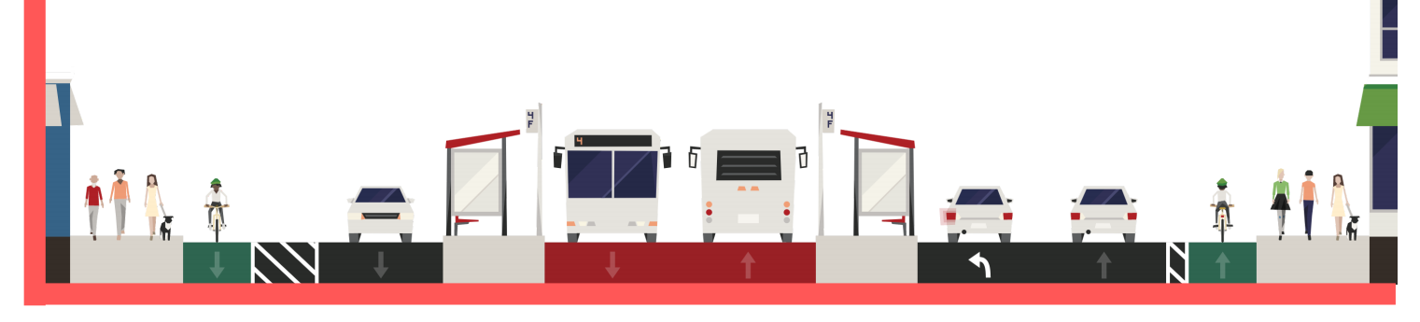
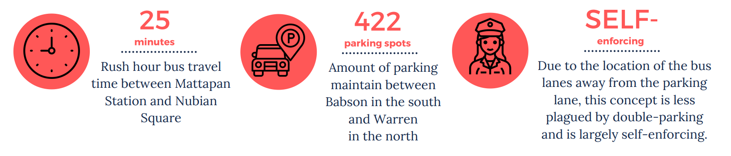
VISIÓN: AUTOBÚS
Servicio fiable y eficiente
Cobro de tarifas al bajar
Protección de cobertizos
Indicadores de llegada en tiempo real
Prioridad a la señal para el autobús
Ahorro máximo de tiempo al viajar en autobús por recorrido del centro
Cumplimiento propio
minutos
espacios
Tiempo de viaje en autobús entre Mattapan Station y Nubian Square en horas pico.
Número de espacios para estacionar entre la Babson al sur y Warren al norte.
Debido a la ubicación de los carriles de autobús lejos del carril de estacionamiento, el concepto se ve menos afectado por filas dobles y básicamente es de cumplimiento propio.

Slide 29
VISIÓN: BICICLETAS
Conexión de bicicleta constante y protegida
Prioridad a las señales de bicicleta
Separado del estacionamiento y tránsito de automóviles
Fácilmente legible con señalización clara y marcas verdes para los carriles

Slide 30
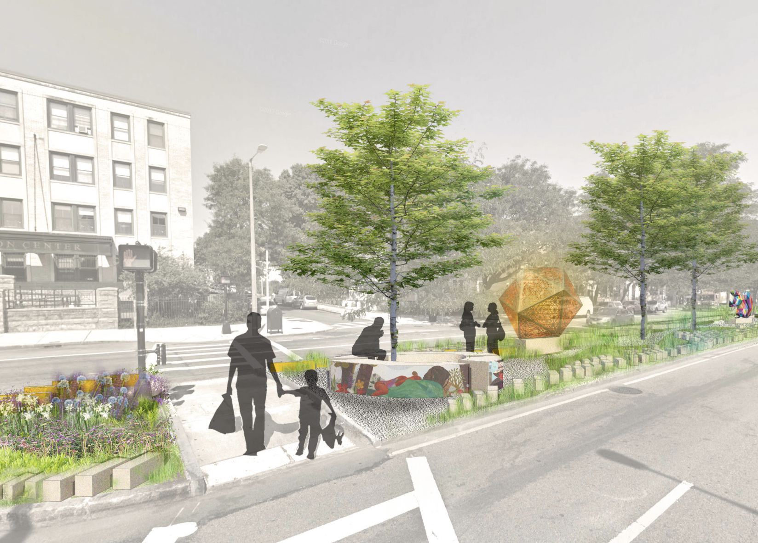
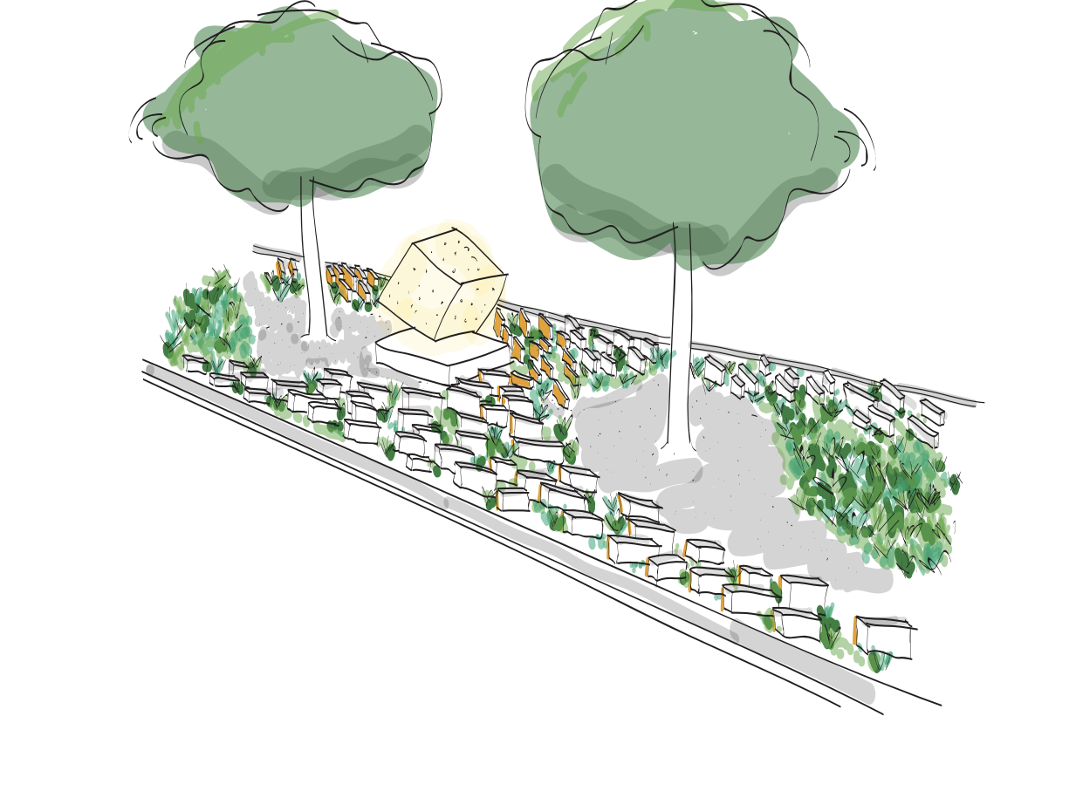
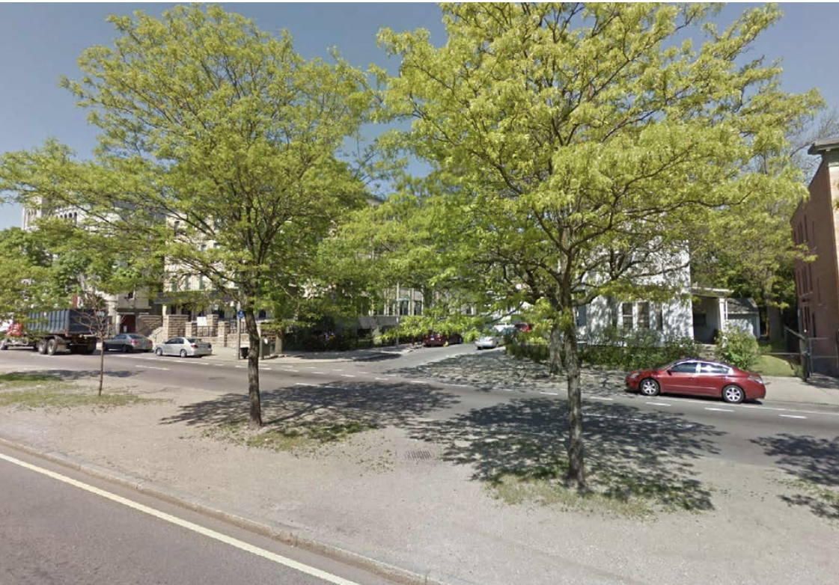
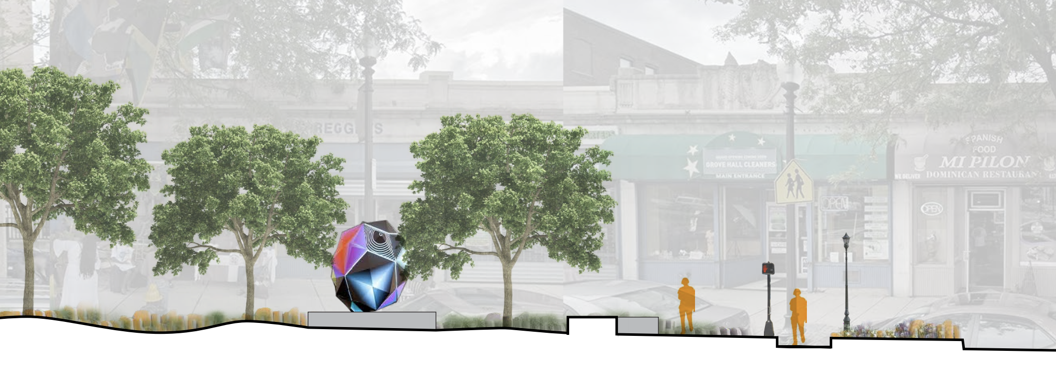
VISIÓN: ÁRBOLES
Embellecimiento de isletas
Protección para todos los árboles
¡Imagine más verdor en Blue Hill Ave! Se estudiará la posibilidad de sembrar más plantas en las isletas y aceras restantes.

Slide 31
VISIÓN: ESPACIOS PÚBLICOS
“Quiero ver algo más de la historia de mi barrio a lo largo de Blue Hill a través del arte.”
La BHA sirve como ruta de tráfico vital y como galería de arte pública simultáneamente.
El dominio público sirve a todos y representa la identidad de la comunidad.
Se mantiene y amplía la arboleda urbana para elevar la calidad del aire local y mejorar la calidad de la experiencia a lo largo de la carretera.
Móviles principales: seguridad, accesibilidad, representación artística, espacios verdes

Slide 32
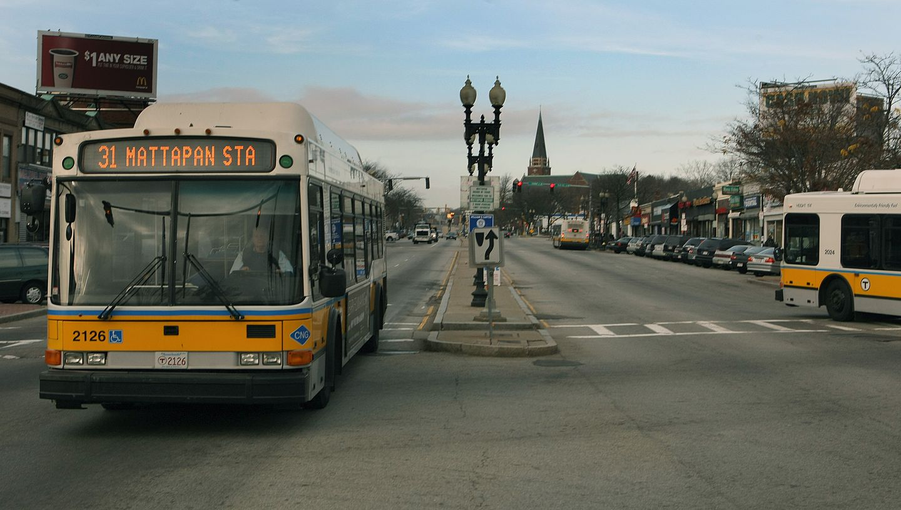
PASOS SIGUIENTES

Slide 33

PROCESO DEL DISEÑO
Fase inicial del diseño
Pasar del concepto al diseño inicial.
Integrar las voces de la comunidad
Sus opiniones influyen las consideraciones de diseño.
Pasar al diseño final para principios de 2021
Un proceso de diseño centrado en la comunidad con el apoyo de una sólida revisión inter-agencial para crear un producto final.

Slide 34

FINANCIAMIENTO
Financiamiento de capital municipal
Tenemos fondos dedicados a esta iniciativa y daremos prioridad a este proyecto en los procesos presupuestarios que se lleven a cabo.
Coordinación con la MBTA
Priorizar el financiamiento de este proyecto.
Otras fuentes de financiamiento
Vamos a explorar opciones de financiamiento procedentes de otras fuentes como el gobierno federal.
Hacia adelante
Impulsar que el proyecto esté listo para su rápida ejecución una vez se asignen los fondos.

Slide 35

¿Cómo participar?
Encuesta después de la reunión
¡Comparta comentarios con más detalle y difunda la encuesta a través de su comunidad!
Horas de oficina
Venga a charlar personalmente con el Equipo de Tránsito ya sea en persona o virtualmente. ¡A partir de la semana que viene!
¿Otros métodos?
¡Si tiene sugerencias sobre otras posibilidades de participación en su comunidad, haga sus comentarios en la encuesta después de la reunión!

Slide 36
Horas de oficina– ¡VENGA A CONVERSAR CON NOSOTROS!
En persona
Virtualmente
He aquí otras oportunidades para colaborar con el Equipo de Tránsito en Blue Hill Ave
Fecha:
Hora:
Lugar:
Fecha :
Hora :
Lugar :
jueves, 1 de octubre
12:00 PM – 2:00 PM
Biblioteca de Grove Hall
Fecha :
Hora :
Lugar :
Fecha :
Hora :
Lugar :
martes, 6 de octubre
12:00 PM - 2:00 PM
Zoom
1
3
miércoles, 7 de octubre
4:00 PM - 6:00 PM
Mattapan Lote Municipal #14
Esquina de Cummings Highway y Fairway Street
martes, 6 de octubre
5:00 PM - 7:00 PM
Zoom
2
4
La información sobre cómo inscribirse en estos eventos se encuentra en la página del proyecto : boston.gov/blue-hill-avenue

Slide 37
PREGUNTAS Y DISCUSIÓN
[
Matthew Moran, Director de Tránsito matthew.moran@boston.gov

